Slide 1
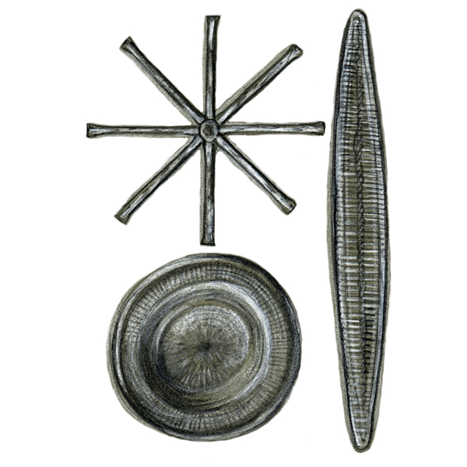
Bacillariophyceae
Rozsivky

Slide 2
Oddělení: HETEROKONTOPHYTA
Fotoautotrofní řasy
Pleuronematický bičík (pohybový)
Akronematický bičík
Chromatofory se 4 membránami
Chlorofyl a, c
Fukoxantin, vaucheriaxantin
Olej, polyfosfátová zrnka – volutin
Třídy:
Bacillariophyceae
Chrysophyceae
Xanthophyceae
Phaeophyceae

Slide 3
Bacillariophyceae
Dvoudílná křemitá frustula
Polymer SiO₂
Hnědé chloroplasty
Chlorofyly a, c₁,c₂,c₃
Xanthofyly - fukoxantin, diatoxantin, diadinoxantin
Chrysolaminaran, olej (vznik ropy)
Pleuronematický bičík - gamety
Auxospora - zygota
Penátní rozsivky
Raphe
Centrální nodulus
Terminální noduly
Centrické rozsivky
Epitéka, hypotéka
Pleura
Fibuly (kanálkové můstky)
Portuly (otvory)
Otevřená mitóza
Diplontní životní cyklus!
25% biomasy Země
Diatomit (křemelina)
120 mil. let
Ekologie - různé typy biotopů
Bioindikátory kvality vody

Slide 4
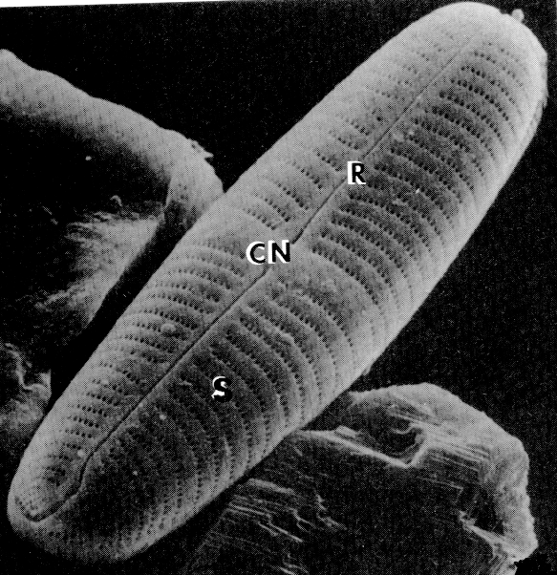
Penátní rozsivka (SEM)
R - raphe
CN - centrální nodulus
S - striae

Slide 5
Systém
1. Centrické rozsivky (ř. Centrales) – valvární pohled je kruh
Např. Coscinodiscus, Cyclotella, Aulacoseira, Melosira
2. Penátní rozsivky (ř. Penales) – podlouhlé, eliptické nebo kopinaté, dvoustranně souměrné
2a. rozsivky bez raphe (Tabellaria, Diatoma, Asterionella, Fragilaria, Synedra )
2b. rozsivky s jedním raphe po celé délce jedné schránky (Achnanthes)
2c. rozsivky se dvěma velmi krátkými raphe na konci schránky (Eunotia)
2d. rozsivky se dvěma raphe (Navicula, Pinnularia, Cymbella, Gyrosigma, Gomphonema)
2e. rozsivky s raphe ve zvláštních kanálcích.(Nitzschia, Surirella)

Slide 6
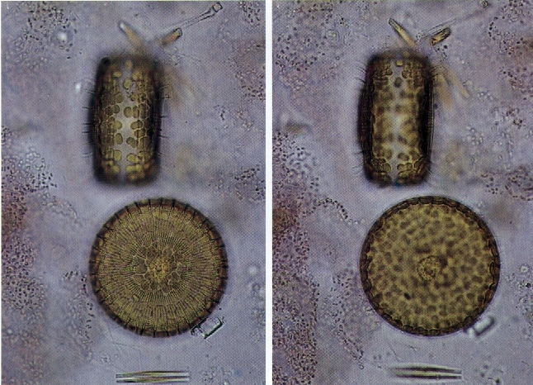
Řád: Coscinodiscales (syn. Centrales)
Stephanodiscus sp.

Slide 7
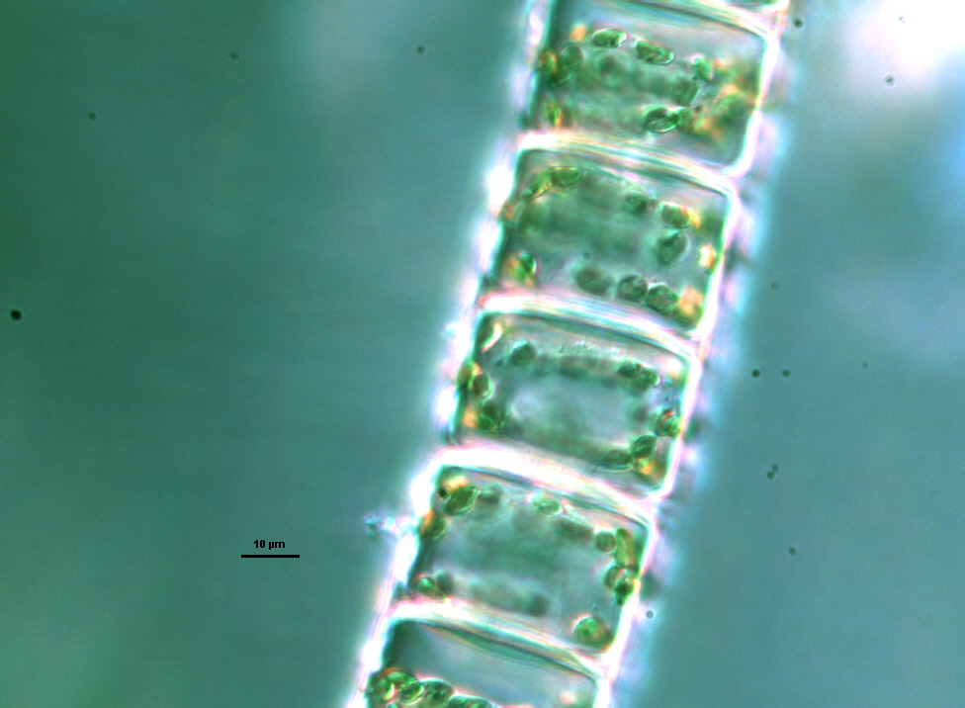
Odd.: Heterokontophyta Třída: Bacillariophyceae
Podtřída: Coscinodiscophycidae Řád: Coscinodiscales
Melosira sp.
© orig. Uher B.

Slide 8
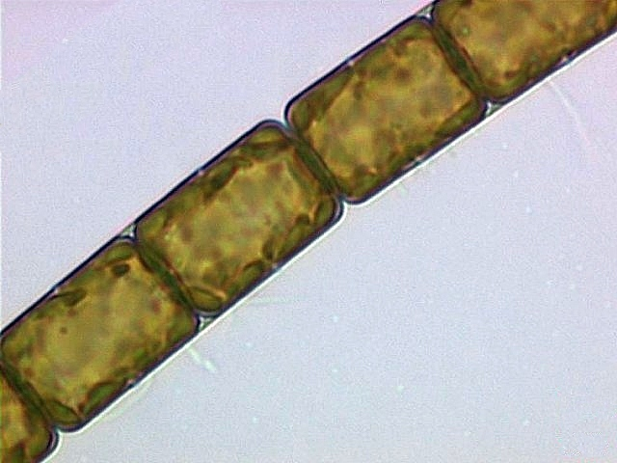
Melosira sp.

Slide 9
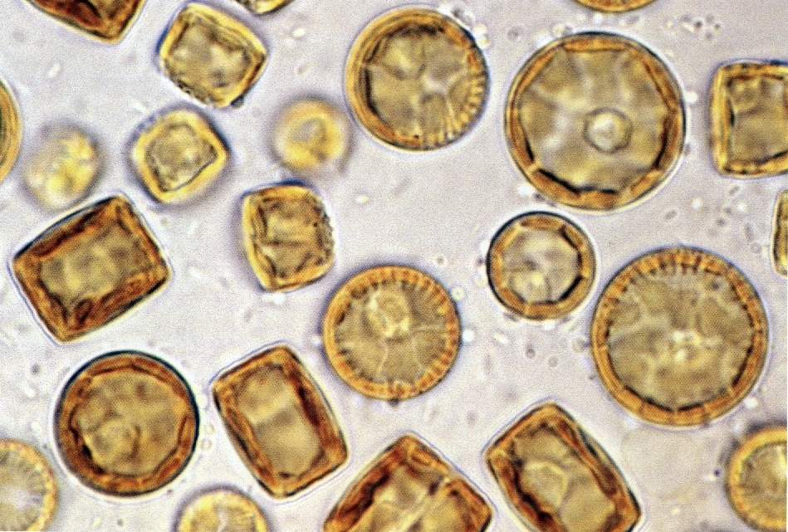
Odd.: Heterokontophyta Třída: Bacillariophyceae
Podtřída: Coscinodiscophycidae Řád: Coscinodiscales
Cyclotella sp.

Slide 10
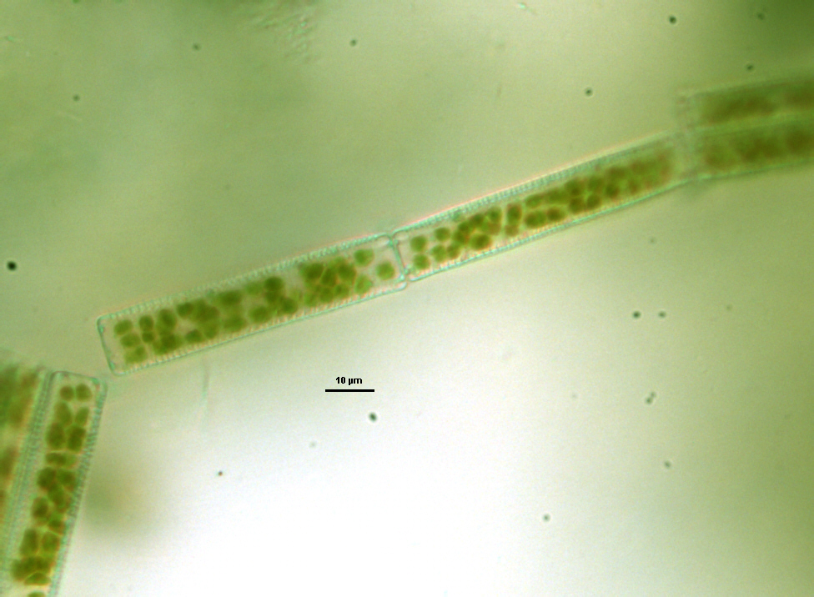
Řád: Fragilariales
penátní rozsivky s bilaterální symetrií frustul, raphe chybí
Diatoma sp.
© orig. Uher B.

Slide 11
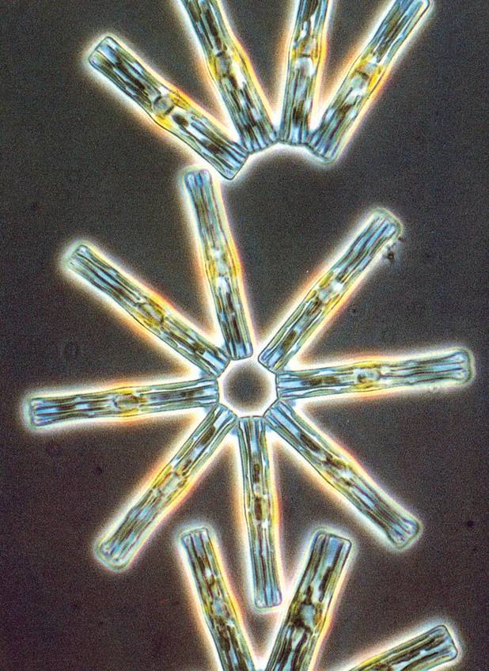
Odd.: Heterokontophyta
Třída: Bacillariophyceae
Podtřída: Fragilariophycidae Řád: Fragilariales
Asterionella sp.
© Carter-Lund&Lund

Slide 12
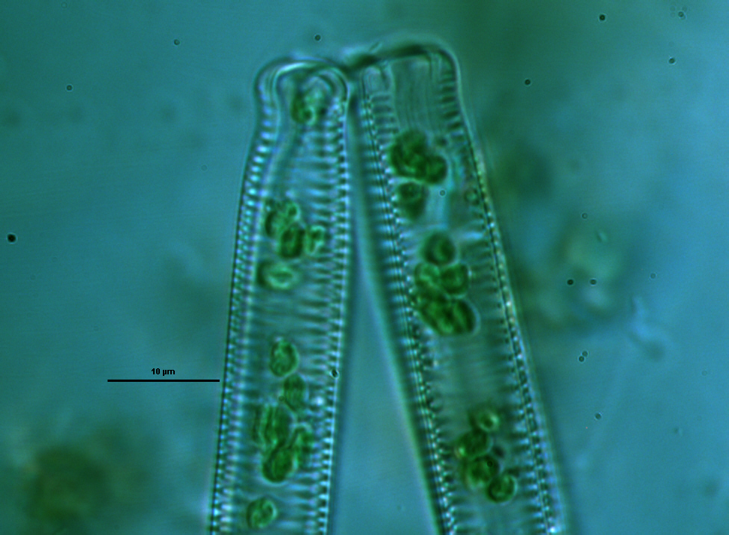
Odd.: Heterokontophyta Třída: Bacillariophyceae
Podtřída: Fragilariophycidae Řád: Fragilariales
Diatoma sp.
© orig. Uher B.

Slide 13
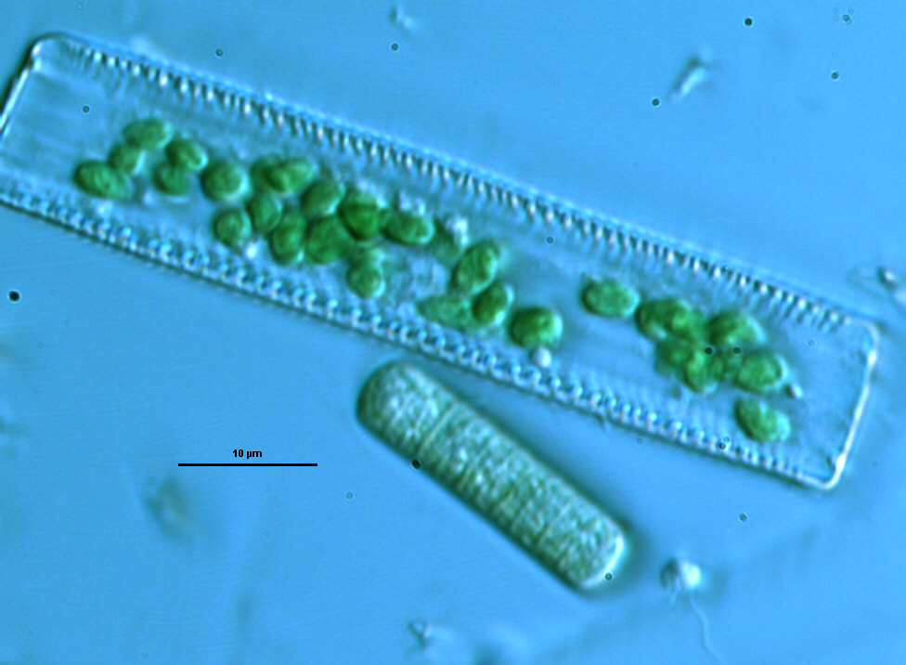
Diatoma sp.
© orig. Uher B.

Slide 14
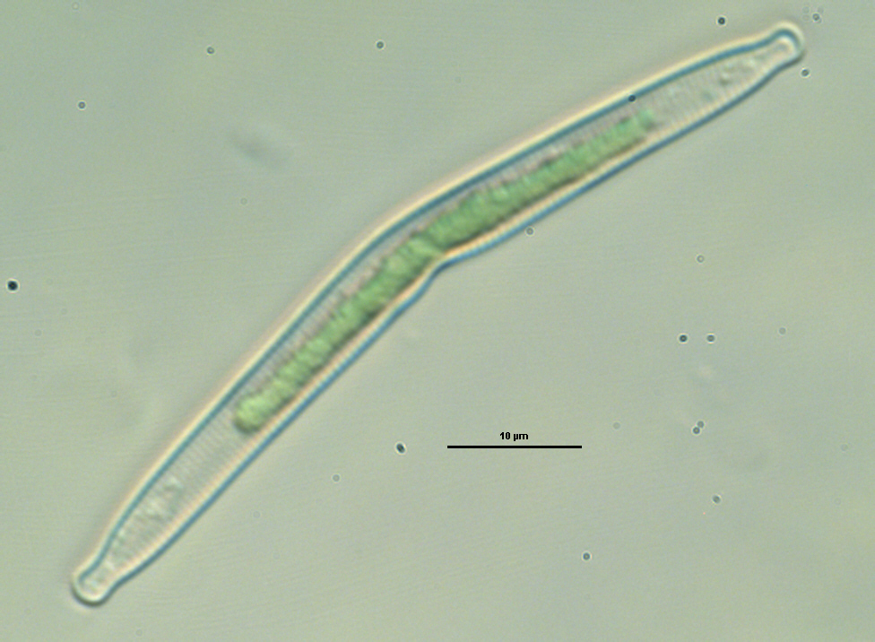
Odd.: Heterokontophyta Třída: Bacillariophyceae
Podtřída: Fragilariophycidae Řád: Fragilariales
Fragilaria sp.
© orig. Uher B.

Slide 15
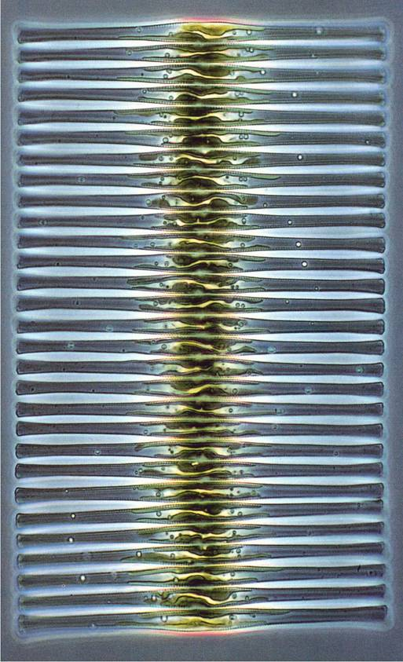
Fragilaria sp.
© Carter-Lund&Lund

Slide 16
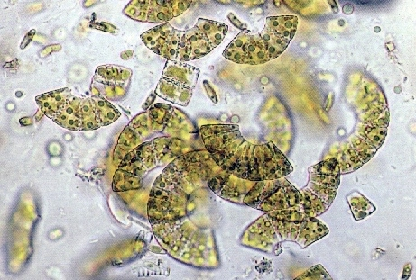
Odd.: Heterokontophyta Třída: Bacillariophyceae
Podtřída: Fragilariophycidae Řád: Fragilariales
Meridion sp.
© Carter-Lund&Lund

Slide 17
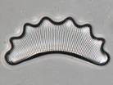
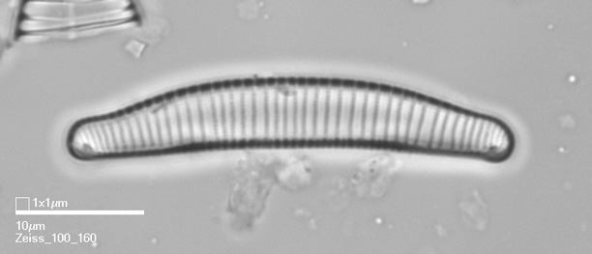
řád: Eunotiales krátké raphe na koncích frustul
oligotrofní či dystrofní sladkovodní biotopy s nízkou konduktivitou
Eunotia diadema
Eunotia fallax
raphe

Slide 18
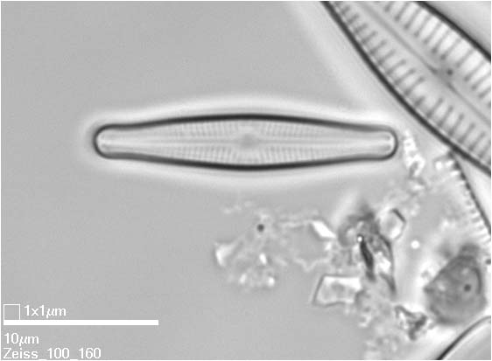
Řád: Achnanthales penátní rozsivky se štěrbinovou raphe na jedné misce, na druhé misce pseudoraphe
Achnanthidium sp.

Slide 19
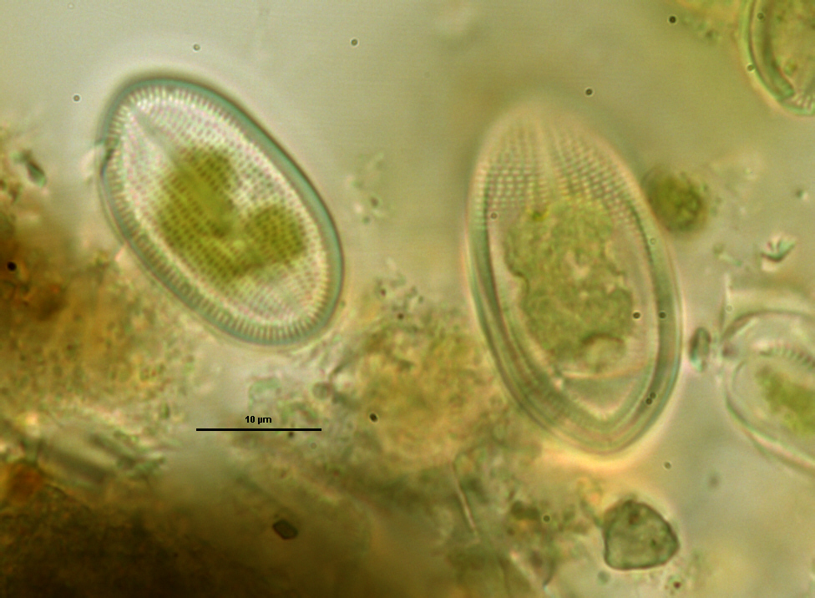
Odd.: Heterokontophyta Třída: Bacillariophyceae
Podtřída: Bacillariophycidae Řád: Achnanthales
Cocconeis sp.
© orig. Uher B.

Slide 20
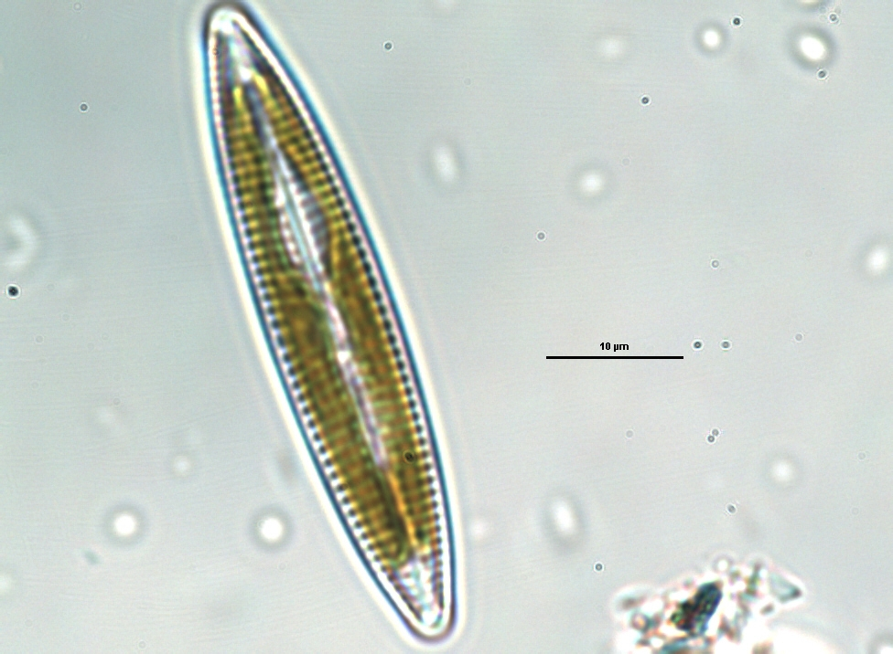
Řád: Naviculales štěrbinové raphe na obou miskách
Navicula sp.
© orig. Uher B.

Slide 21
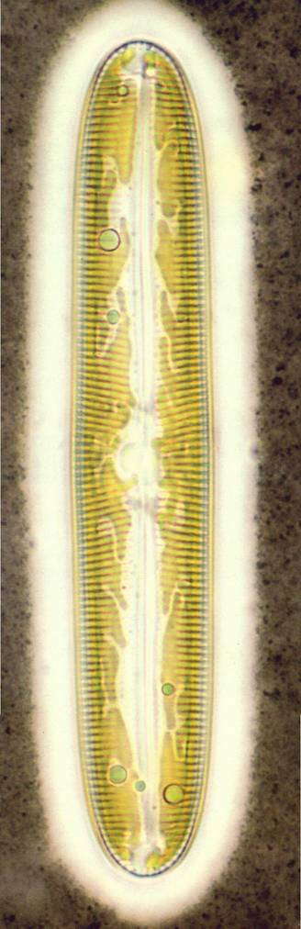
Odd.: Heterokontophyta Třída: Bacillariophyceae
Podtřída: Bacillariophycidae Řád: Naviculales
Pinnularia sp.
© Carter-Lund&Lund

Slide 22
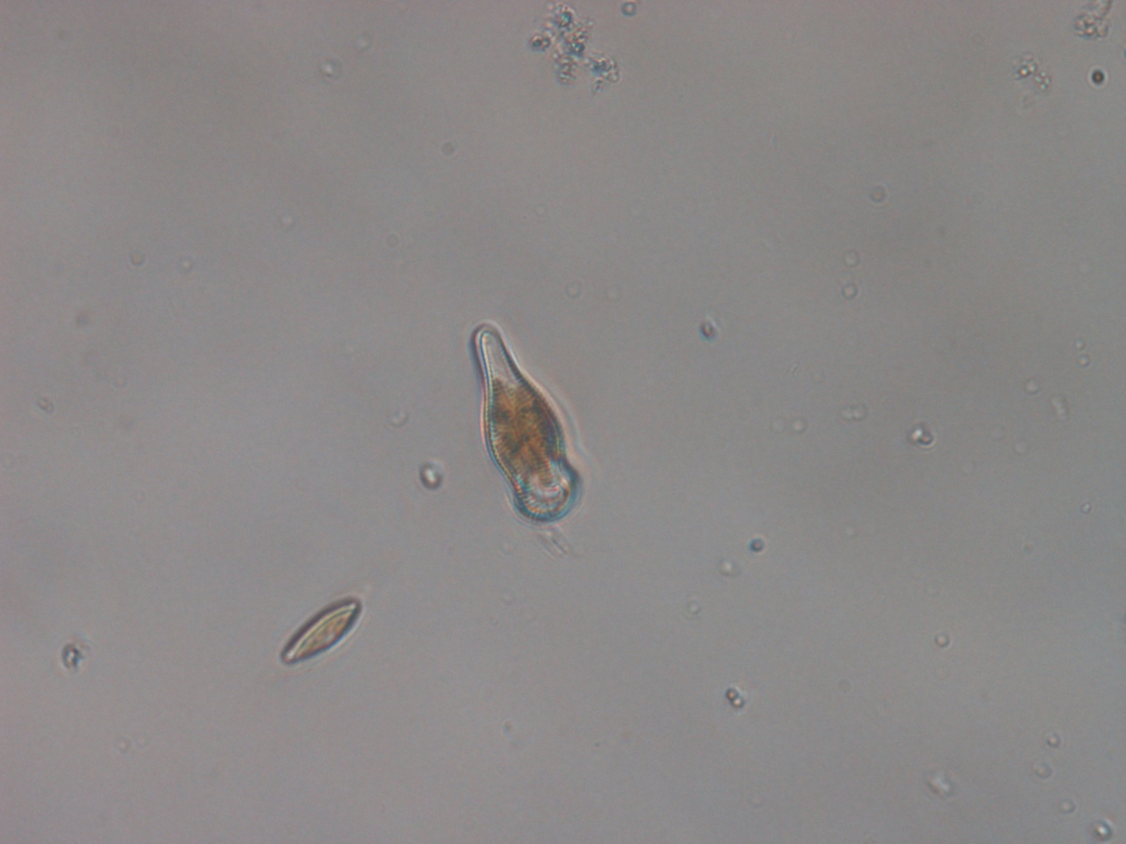
Odd.: Heterokontophyta Třída: Bacillariophyceae
Podtřída: Bacillariophycidae Řád: Naviculales
Gomphonema sp.
© orig. Uher B.

Slide 23
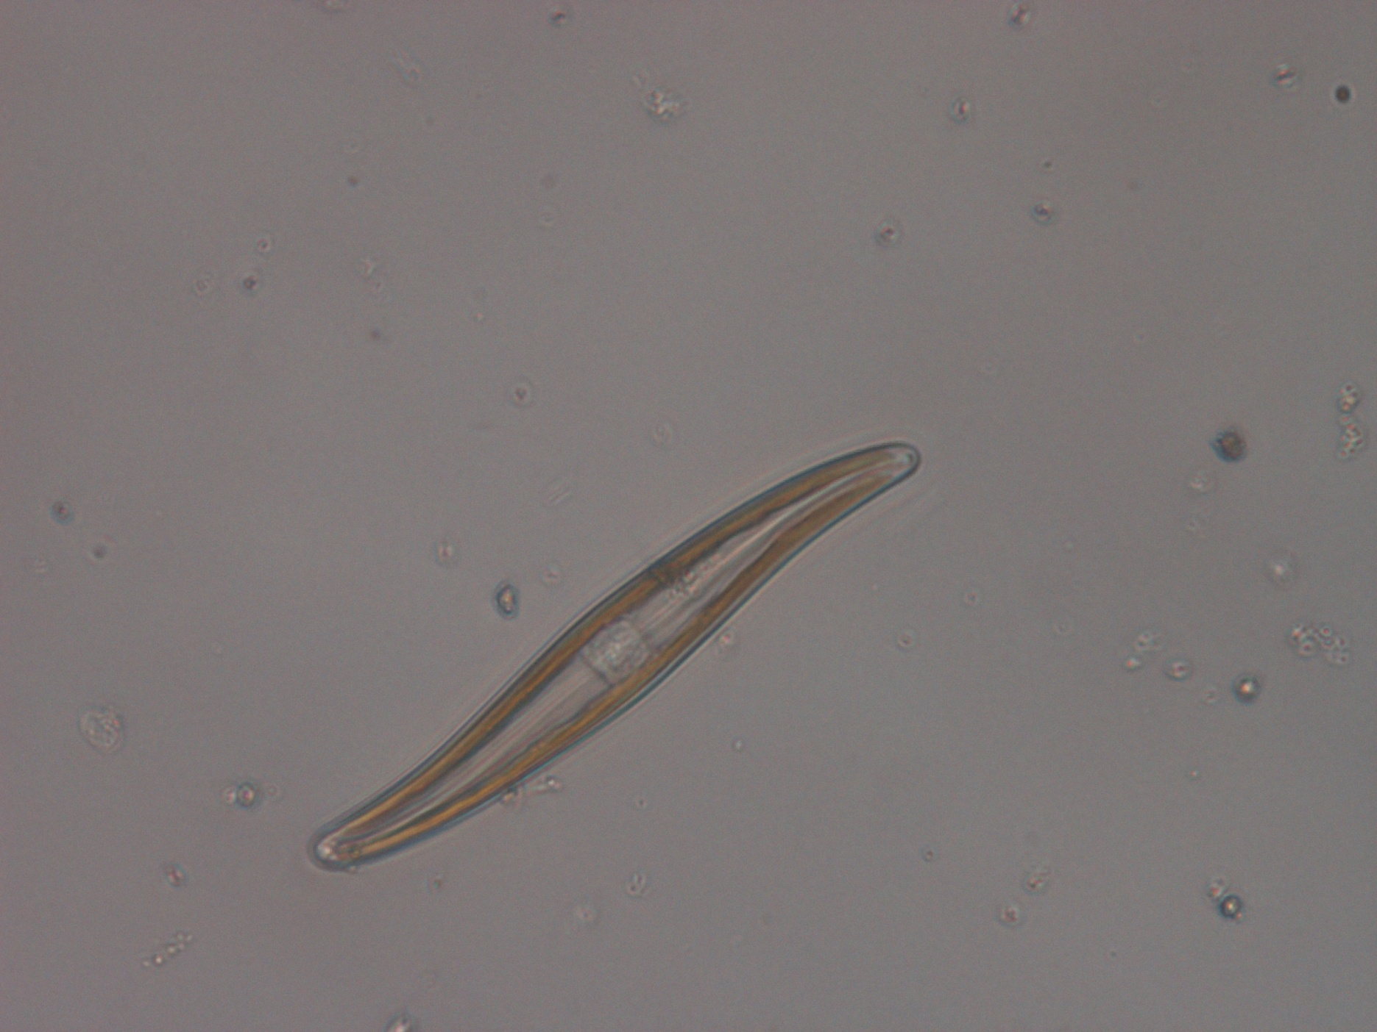
Odd.: Heterokontophyta Třída: Bacillariophyceae
Podtřída: Bacillariophycidae Řád: Naviculales
Gyrosigma sp.
© orig. Uher B.

Slide 24
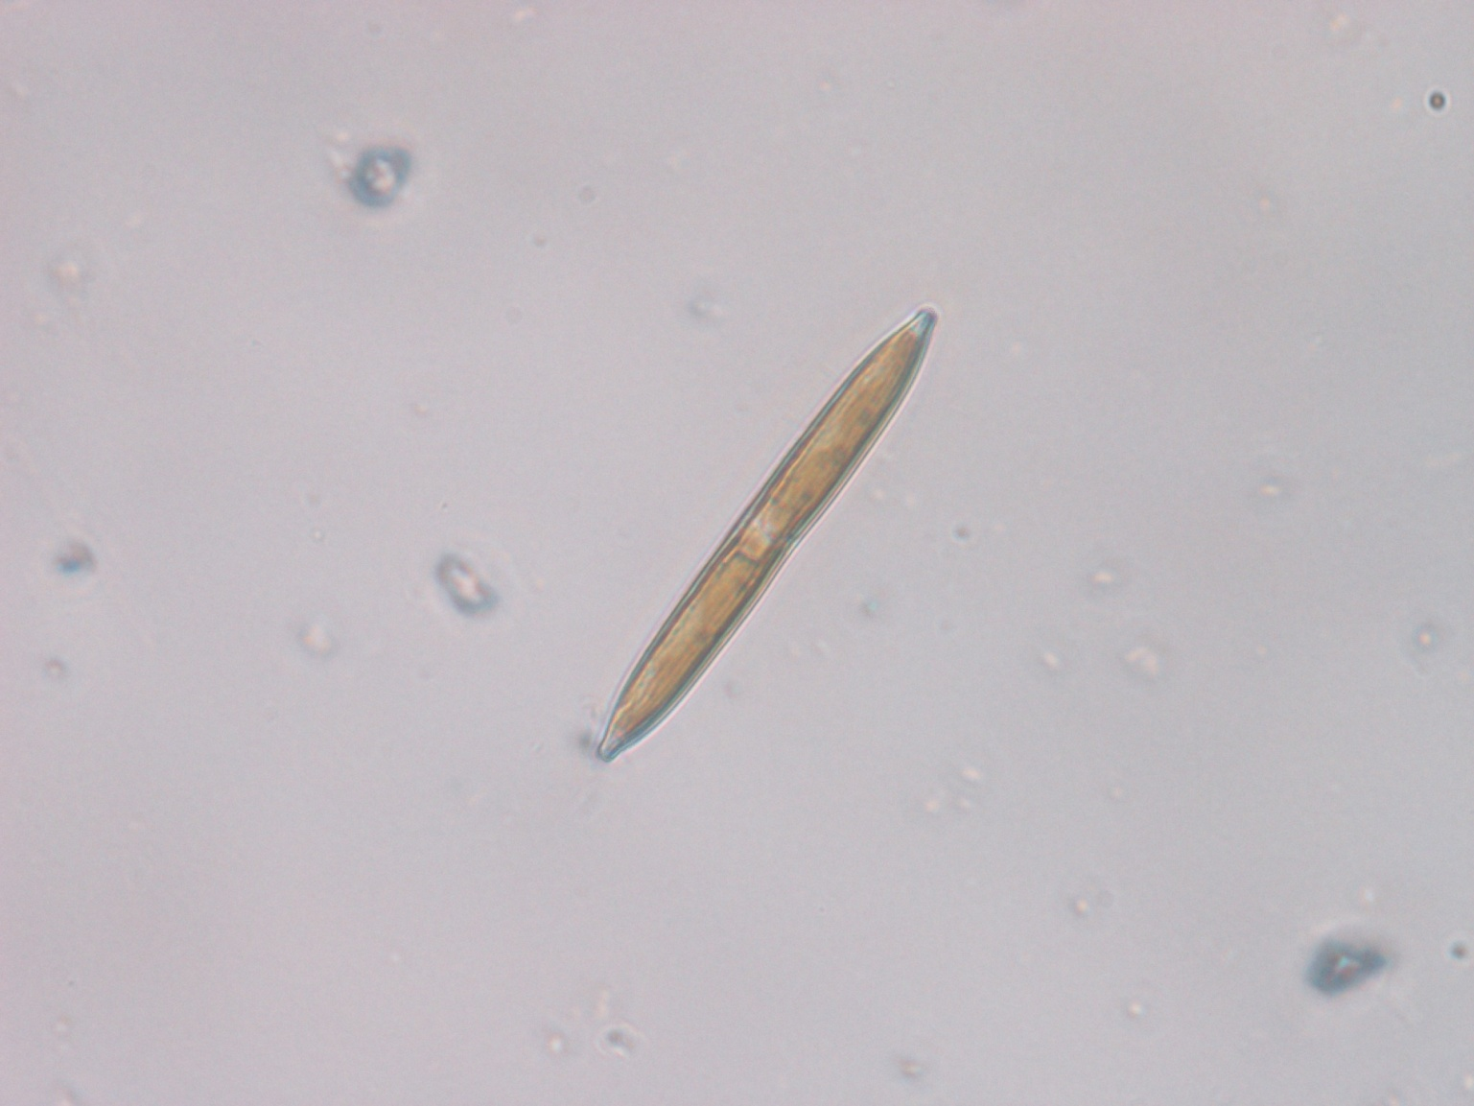
Odd.: Heterokontophyta Třída: Bacillariophyceae
Podtřída: Bacillariophycidae Řád: Bacillariales
Řád Bacillariales
penátní rozsivky s kanálkovou raphe
Nitzschia sp.
© orig. Uher B.

Slide 25
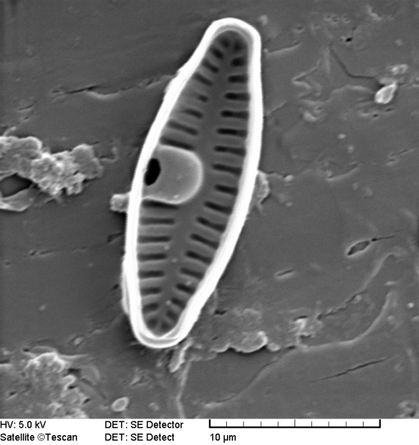

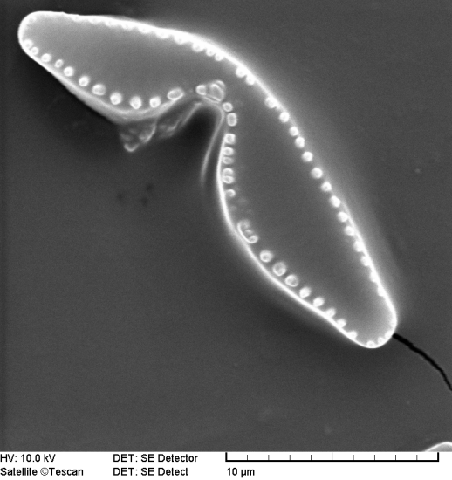
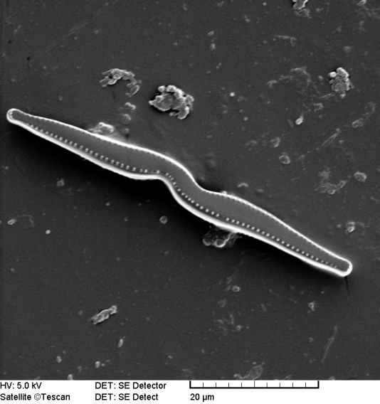
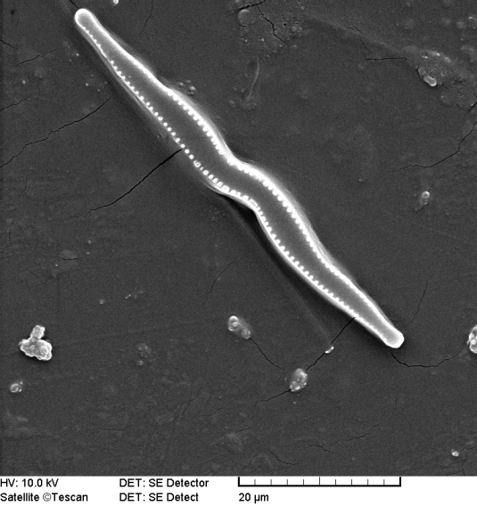

Rozsivky – detektory radiace a těžkých kovů (Pb, Cd, Hg)!
Normál
Radiací poškozené formy

Slide 26
Ekologie
důležitá součást globální primární produkce
jedna z hlavních akvatických fotosyntetických skupin
mořské i sladkovodní (centrické-převážně mořské, ve sladkých vodách planktonní, penátní často sladkovodní a přisedlé)
plankton
bentos
perifyton
mohou žít epizoicky (velryby) i endozoicky (dírkonoši)
jarní a podzimní vrchol ve sladkých vodách
pevnost schránky- zachování v sedimentech

Slide 27
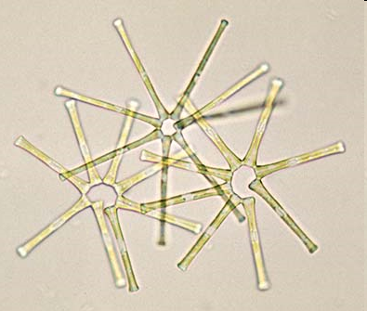
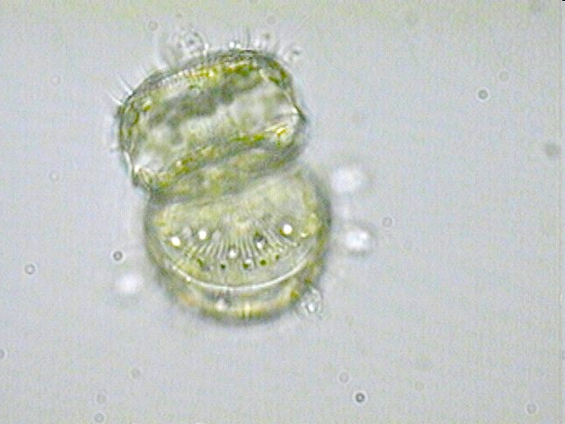
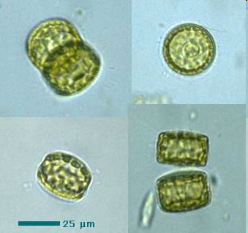
Plankton
Asterionella
Cyclotella
Stephanodiscus

Slide 28
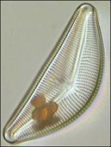

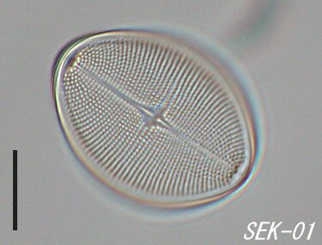
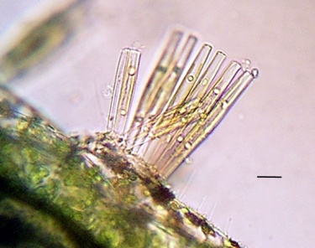
Bentos
Přisedlé:
Cymbella
Cocconeis
Synedra
Volné
Diatoma

Slide 29
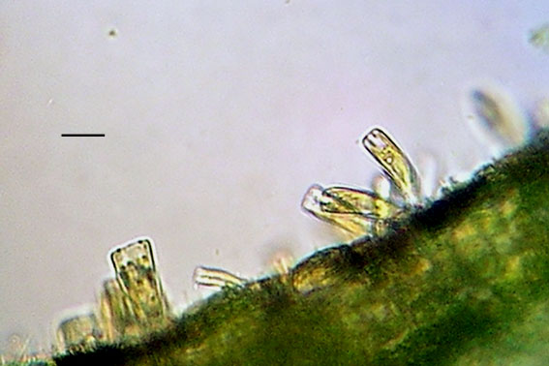
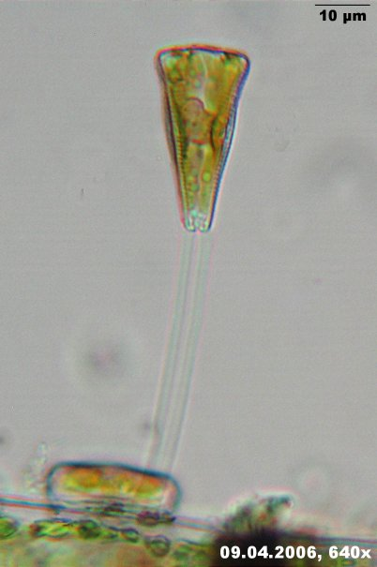
Prameniště
Stabilní společenstva: Achnanthidum, Cocconeis, Cymbella, Synedra, Navicula
Achnanthidium minutissimum
Sezónní společenstva: Gomphonema, Diatoma

Slide 30
Epilimnion
Cocconeis pediculus, Diatoma vulgare, Gomphoneis olivacea, Cymbella prostrata, Rhoicosphenia curvata
Hypolimnion
Epipelické rozsivky Amphora ovalis, Diploneis petersenii, Fragilaria construens, Navicula tenuicephala

Slide 31
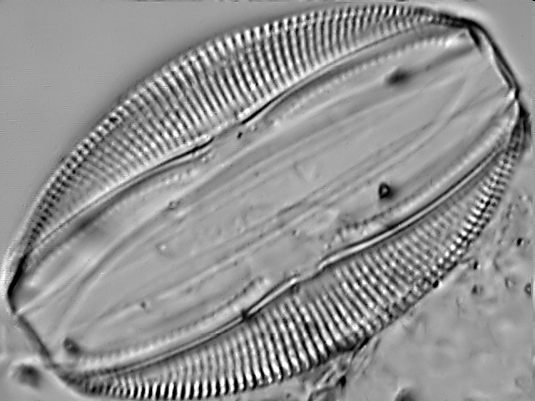
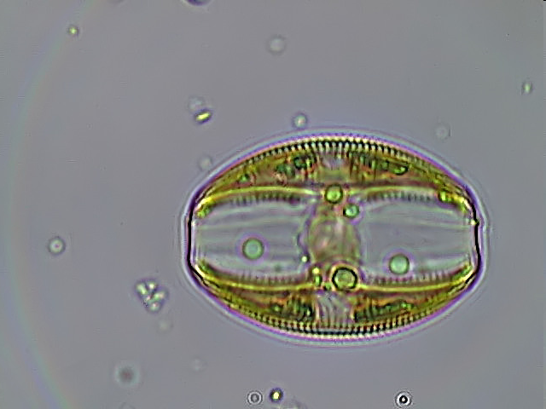
Amphora ovalis

Slide 32
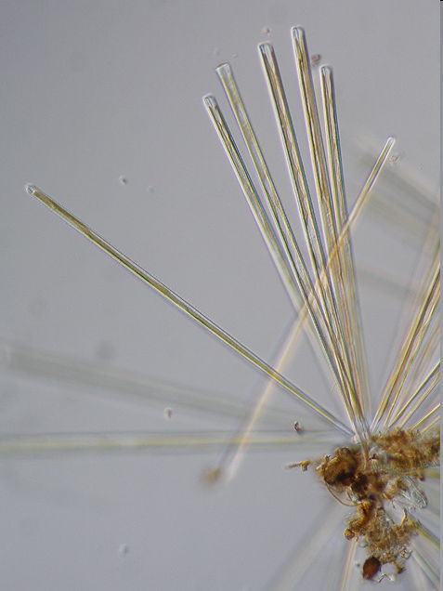
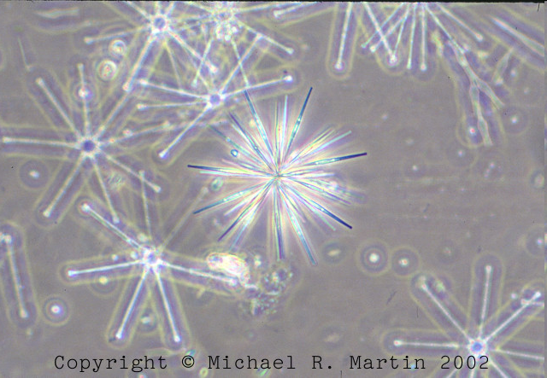
Synedra
V bentosu
Radiální forma v planktonu

Slide 33
Sběr v terénu
Odběr vzorků do plastových vzorkovnic
Fixace 3% roztokem formaldehydu
Měření teploty, pH, konduktivity, nadmořské výšky
Laboratorní měření iontů NH_{4,} NO₃, PO₄, Na, K, Ca, Mg, Fe, SO₄, Cl

Slide 34
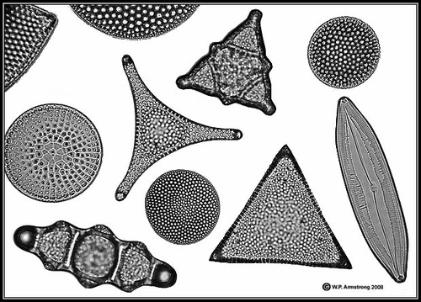
Příprava a mikroskopování preparátů
Příprava trvalých naphraxových preparátů
Mikroskopování ve světelném mikroskopu
Počítání 400 valv ve vzorku
Fotodokumentace každého vzorku
SEM

Slide 35
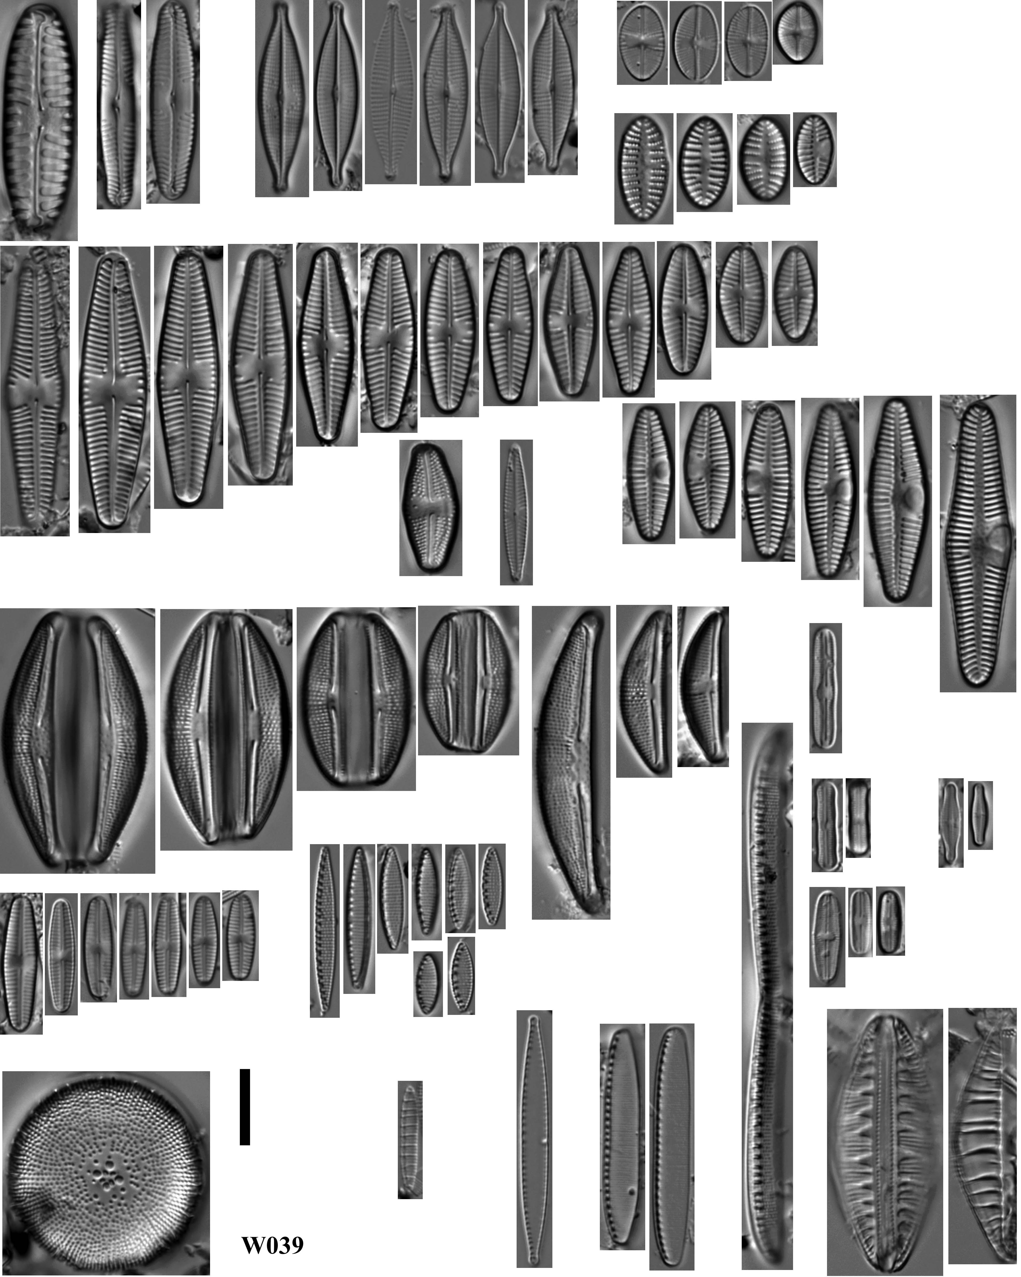

Slide 36
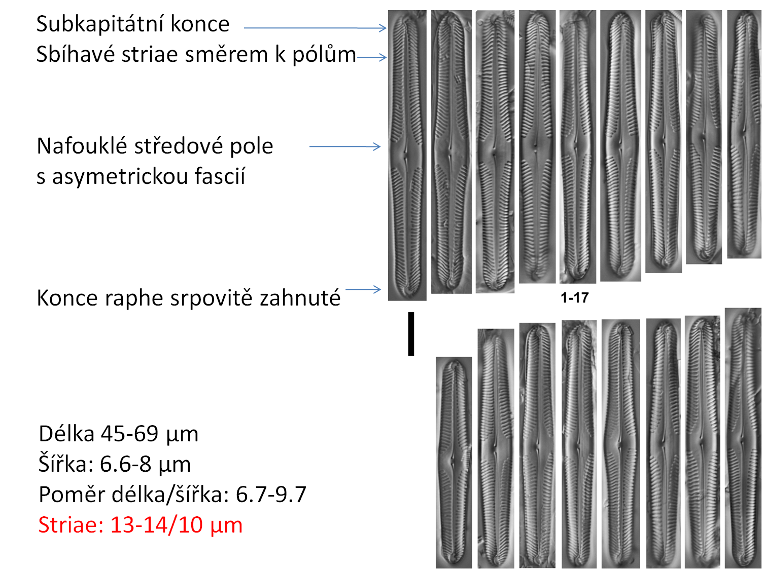

Slide 37
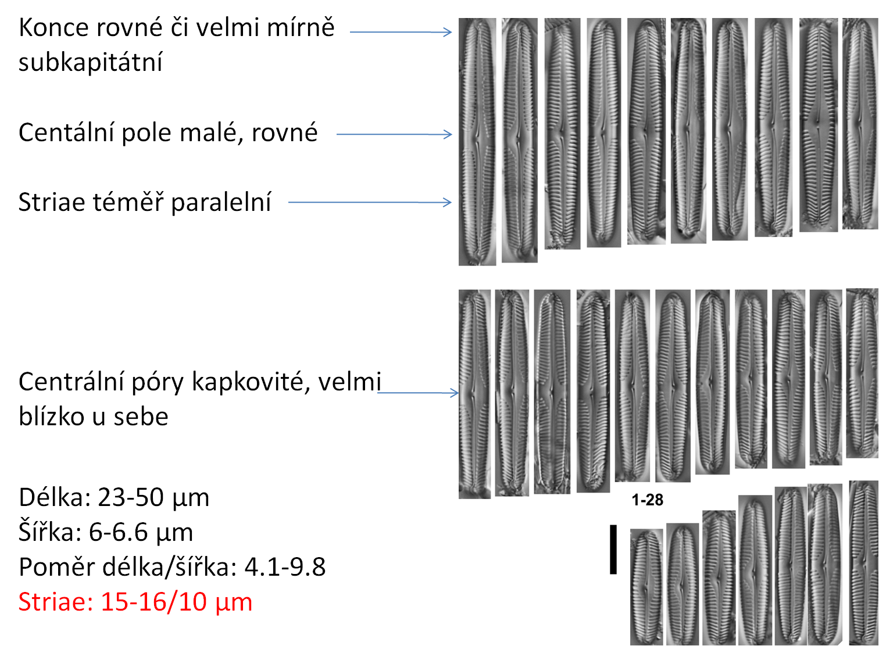

Slide 38
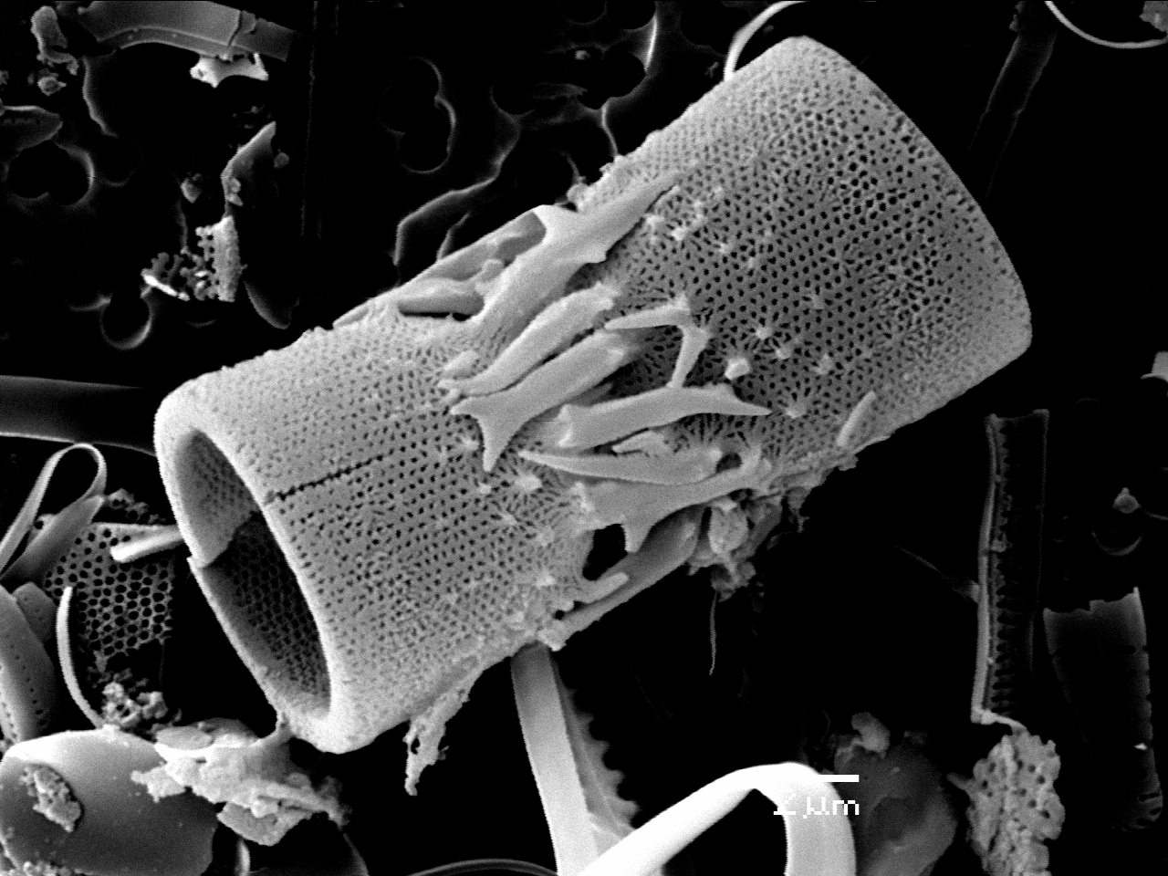

Slide 39
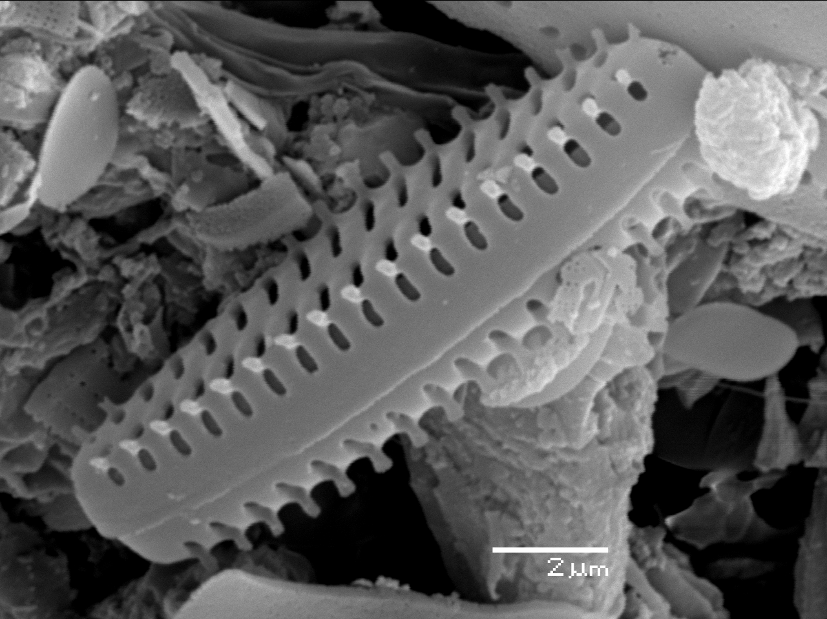

Slide 40
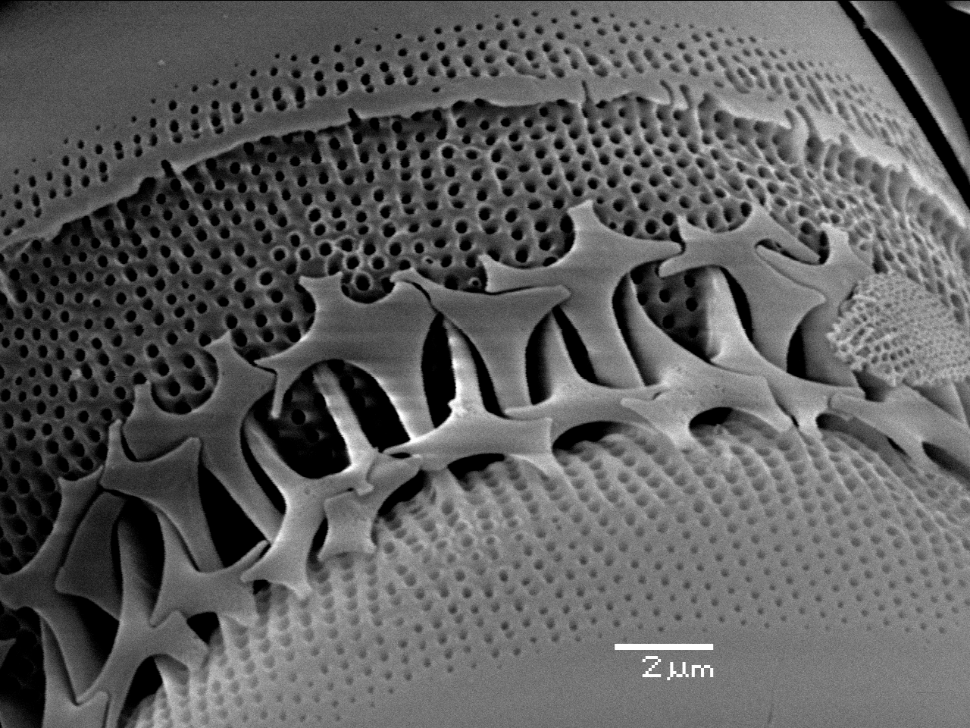

Slide 41
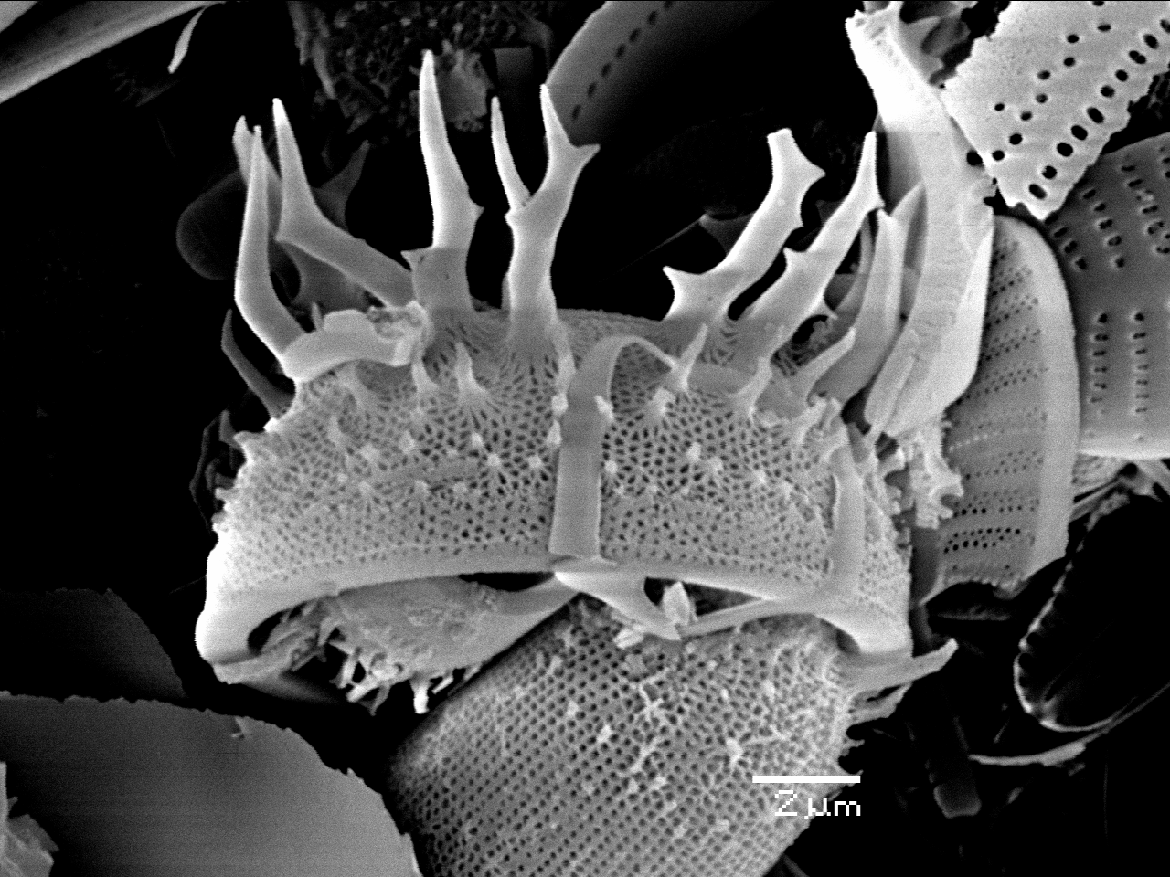

Děkuji za pozornost

